Slide 1
17 中国人失掉自信力了吗
九年级语文人教版·上册
鲁迅
授课人：XXXX

Slide 2
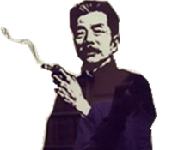
一、新课引入
毛泽东曾评价鲁迅：“鲁迅的骨头是最硬的，他没有丝毫的奴颜和媚骨，这是殖民地和半殖民地人民最宝贵的性格。鲁迅是在文化战线上，代表全民族的大多数，向着敌人冲锋陷阵的最正确、最勇敢、最坚决、最忠诚、最热忱的空前的民族英雄。”
杂文最能体现“鲁迅的骨头是最硬的”，今天我们一起学习鲁迅的一篇精彩杂文。

Slide 3
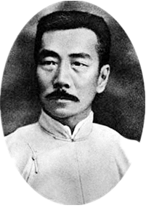
二、新课讲解
作者简介
鲁迅（1881.9.25-1936.10.19） ，原名周树人，字豫才，浙江绍兴人。我国现代伟大的无产阶级文学家、思想家、革命家。
主要作品有：小说集《呐喊》《彷徨》；历史小说集《故事新编》；散文集《朝花夕拾》；散文诗集《野草》；杂文集《华盖集》《南腔北调集》《坟》《热风》等十五部。

Slide 4
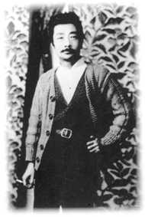
二、新课讲解
“九一八事变”以后，日寇加紧侵略我国，国土日益沦丧。国民党政府于1934年派亲日分子黄郛乞求和平，遭到日本公使有吉明的拒绝。日军依其既定的侵略目标深入华北。
而当时国民党的官僚政客和社会“名人”，却在北京等地多次举行“法会”，祈祷“解救国难”。1934年8月27日，当时颇有影响的资产阶级报纸《大公报》也发表《孔子诞辰纪念》的社评，散布“中国人失去了自信力”的失败主义论调，为国民党反动政府推卸责任。一股悲观失望的气氛笼罩着社会。针对这种论调，鲁迅先生特地在“九一八事变”三周年之际发表本文，指出：中国有充满自信力的人存在着，他们是中华民族的筋骨和脊梁。
写作背景

Slide 5
二、新课讲解
文体知识
1.杂文是一种直接迅速反映社会事变或动向的文艺性议论文。
主要特点有：①篇幅短小，取材广泛；②敏锐迅速，泼辣犀利；
③冷嘲热讽，幽默风趣；④议论生动，说理深刻。
2.驳论文：
议论文从论证方式看，一般可分为立论和驳论两种。
立论：是就一定的事件或问题，提出并阐明自己的见解或主张。
驳论：是就一定的事件或问题发表议论，批驳片面的、错误的，甚至反动的见解或主张。

Slide 6
二、新课讲解
批驳对方的论点主要有三种方式：
一是驳论点，二是驳论据，三是驳论证。
驳论点是直接批驳，驳论据与驳论证属于间接批驳。
驳论点：先举出对方的荒谬论点，然后用正确的道理和确凿的事实直接加以批驳，揭示谎言同事实、谬论同真理之间的矛盾。
驳论据：批驳对方论据的真实性和可靠性。因为论据起着支撑论点的作用，论据驳倒了，论点也就不攻自破了。
驳论证：通过驳论证来驳论点，就是揭穿对方的论据与论点之间没有内在的逻辑关系，即所持论据证明不了论点，其论点并不是由论据推出的。

Slide 7
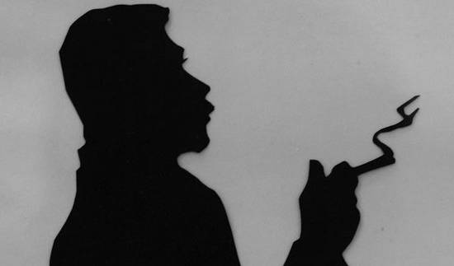
二、新课讲解
驳论文这种文体一般是先指出对方错误的实质，或直接批驳（驳论点），或间接批驳（驳论据、驳论证）；继而，针锋相对地提出自己的观点并加以论证。
驳论是跟立论紧密联系着的，因为反驳对方的错误论点，往往要针锋相对地提出自己的正确论点，以便彻底驳倒错误论点。

Slide 8
二、新课讲解
读准字音
玄虚( ) 诓骗( ) 省悟( )
脊梁( ) 慨叹( ) 诬蔑( )
渺茫( ) 抹杀( ) 宰相( )
摧残( ) 倘若( ) 搽粉( )
前仆后继( ) 求神拜佛（ ）
xuán
kuānɡ
xǐnɡ
jǐ
kǎi
miè
miǎo
ｍǒ
zǎi
cuī
tǎnɡ
chá
pū
fó

Slide 9
二、新课讲解
多音字
（ ）抹杀
（ ）抹布
（ ）拐弯抹角
mǒ
（ ）切肤之痛 （ ）切除
qiè
抹
mā
切
qiē
mò
形似字
蔑（ ）诬蔑
篾（ ）竹篾
miè
miè

Slide 10
二、新课讲解
整体感知
梳理结构
第一部分（1-2）：提出对方的论点、论据。
第二部分（3-8）：批驳敌论。
第一层（直接反驳 3-5）：从反驳对方的论据入手，分析对方的论据不能证明对方的论点。
第二层（间接反驳 6-8）：提出正面论点。并用论据证明。
第三部分（9）：得出结论。自信力的有无，状元宰相的文章不足为据，看地底下。

Slide 11
二、新课讲解
整体感知
1.作者摆出的对方论点和论据是什么?
论点：中国人失掉自信力了。
论据：两年前自夸“地大物博”，不久只希望“国联”，现在一味求神拜佛。
2.作者用什么方法来反驳对方的错误论调?
作者使用了驳论证的方法，即指出对方的论据不能证明论点，然后正面立论，提出自己的正确观点。
3.作者自己的论点是什么?提出哪些论据来加以论证的?采用了什么论证方法?
论点：有并不失掉自信力的中国人在。
论据：从古到今有自信力的“中国的脊梁”。
这是间接反驳。

Slide 12
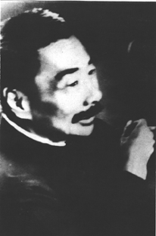
二、新课讲解
合作探究
1-2段
1.对方的错误观点是什么？支撑对方观点的论据有哪些？
对方论点： 中国人失掉自信力了
对方论据： ①两年前：总自夸“地大物博”
②不久：不自夸，只希望国联
③现在：求神拜佛，怀古伤今

Slide 13
二、新课讲解
2.作者既然认为对方的观点是错误的，为什么还要一再承认对方说的都是“事实”?
承认对方的论据是事实，但通过分析事实发现对方的论据不能得出“失去自信”这个论点，由真实的存在依据推出错误的结论，从而证明对方的论点是错误的。
3、第1、2段在文中起什么作用?
摆出敌方论据及论点“中国人失掉自信力了”，暗示对方的论证以偏概全，为下文树立批驳的靶子。

Slide 14
二、新课讲解
合作探究
3-5段
1.阅读文章3-5段，思考文章如何驳论证的？
（1）自夸“地大物博”是信“地”信“物”，并非“自信”。
（2）希望国联是“他信”，不是“自信”。
（3）求神拜佛是麻醉自己，是“自欺”。
这些批驳证明失掉的不是“自信力”而是“他信力”，发展着“自欺力”。说明敌方的论据不能证明其论点。这就找到了批驳的 “突破口”。 这是在驳论证。

Slide 15
二、新课讲解
2.“如果单据这一点现象而论，自信其实是早就失掉了的。”如果删去前半句行不行?为什么?
不行。因为作者批驳对方论证，是就对方论据不能证明其论点而言的，如果删去就会使批驳变得以偏概全。
3.文中“他信力”“自欺力”加引号起什么作用？
起讽刺否定的作用。（仿词） 。

Slide 16
二、新课讲解
4.“失掉了他信力，就会疑，一个转身，也许能够只相信了自己，倒是一条新生路。”这里的“新生路”指什么？
“新生路”指国民党政府在失掉了他信力之后，如果能够相信自己的力量，号召全国民众团结起来抗日救国，就有可能取得胜利，民族的前途就有希望了。
5.这一部分采用了怎样的论证方法？
找批驳的“突破口”。（举例论证）
对方谬误的薄弱环节，抓住了它，就能击中要害。（对比论证）

Slide 17
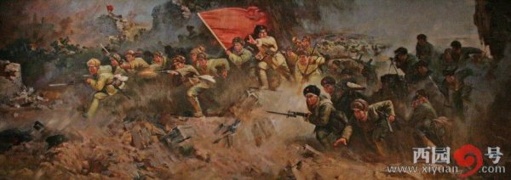
二、新课讲解
6-8段
1.作者提出的正面观点是什么？论据有哪些？
我们有并不失掉自信力的中国人在
埋头苦干
拼命硬干
为民请命
舍身求法
有自信，不自欺，前赴后继的战斗
论点：
古：
论据：
今：

Slide 18
二、新课讲解
2.第7段中，“埋头苦干的人”“拼命硬干的人”“为民请命的人”和“舍身求法的人”分别指怎样的人？各自的代表人物都有谁？
“埋头苦干的人”指那些为了国家、民族的利益，执著于某一项事业，不畏艰险，奋斗不息的人。如神农、蔡伦、王选、邓稼先等。
“拼命硬干的人”指那些置身家性命于不顾，揭竿而起、斩木为兵的农民领袖和精忠报国、壮怀激烈的民族英雄。如陈胜、岳飞、穆桂英、杨靖宇等。
“为民请命的人”指为老百姓请求保全性命或解除疾苦的人。如庄子、包拯、宋慈、焦裕禄等。
“舍身求法的人”指为追求某一种规范(如公平、正义等)，不惜牺牲生命，类似于“舍生取义”的人。如唐玄奘、商鞅、谭嗣同、秋菊、任长霞等。

Slide 19
二、新课讲解
3.以上这些人为什么称为“中国的脊梁”?为什么他们的牺牲不能为“大家”所知道?
因为他们是脚踏实地地为民族进步而奋斗的人们，他们是使中国挺立起来的“脊梁”，他们往往来自下层或代表着广大民众的利益。
由于中国长期的专制奴役统治，中国人向来就没有争到过“人”的价值，至多不过是奴隶，许多事情自然无权知道真相。另外，近代以来的许多社会变革多缺乏对广大民众的宣传发动，这样一来，对于为了人民的自由尊严而牺牲的先驱者，很多人表现出“看客”的心态，“不能知道”在某种程度上演化成“不愿知道”了。

Slide 20
二、新课讲解
4.鲁迅为什么反复强调“中国的脊梁”?
因为只有称得上“脊梁”的才算得上是真正意义的中国人。他们为人民着想，代表最广大人民的利益，永远也不会失掉自信力，评价中国人应该去评价这部分人。在当时只有中国共产党和广大抗日军民才能算是“中国的脊梁”，而不是开头提到的“自夸”“只希望着‘国联’”“一味求神拜佛，怀古伤今”的国民党官僚和“社会名流”。
5.第8段中“这一类的人们”在当时具体指谁?
指当时坚持抗战和投身于民族解放事业的中国人。

Slide 21
二、新课讲解
阅读第9段，思考：
1.本文的结论是什么？有什么作用？
自信力的有无，状元宰相的文章不足为据，要看地底下。（要从本质上看问题，指出真正有自信力的是中国的革命人民）。
作用：照应题目，作出回答。

Slide 22
二、新课讲解
2.第9段中的“中国人”“状元宰相”“地底下”的含义分别是什么？
“中国人”指极少数顽固分子以外的中国人民。“搽在表面的自欺欺人的脂粉”指的是古今统治阶级的虚假宣传，尤其是当时反动政府的虚假宣传。
“状元宰相”指当时国民党的反动政客及其御用文人。
“地底下”指当时还处于地下斗争状态的变革社会的积极力量，即中国共产党及革命大众，因它来自民众，故称“地底下” 。

Slide 23
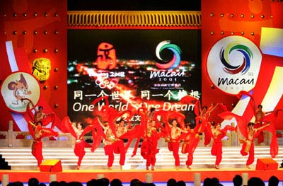
三、归纳小结
作者针对当时有些人散布中国人对抗日前途失去信心的悲观论调，进行了有理有据的批驳，指出中国有充满自信力的人存在，他们是中华民族的筋骨和脊梁，从而极大地鼓舞了广大中国人民的民族自信心，表现了作者炽热的爱国之心。

Slide 24
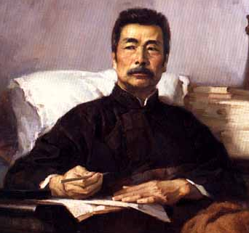
四、强化训练
1、揣摩第1段话，三个副词“总”“只”“一味”能否互换位置？为什么？
不能。“总”写出国民政府夸耀“地大物博”时洋洋自得的一贯心理，刻画了其夜郎自大的丑态。“只”含有“唯一”的意思，写出国民政府不相信自己，一副仰人鼻息、抓救命稻草的形象。“一味”体现了国民党深陷于祈求鬼神而不能自拔，放弃自立自强的状态。这些副词尖锐泼辣，极富讽刺意味。
2、第一二段中“我们”“有人”“中国人”指谁？
“我们”和“有人”就是指国民党反动派及其“社会名流”（及其御用文人）。“中国人”是指所有的中国人。

Slide 25
四、强化训练
3.“他信力”是作者仿照“自信力”新造的词，又怎样的表达效果？
运用了仿拟的修辞手法，“他”与“自”一对照，就显出极其深刻的讽刺意义，犀利而又生动地指出反动当局的自欺欺人。
4.“中国的脊梁”这个比喻好在哪里？
这个比喻的好处：
①赞扬了那些有自信力的中国人；
②强调了有自信力的中国人对民族生存和发展的巨大作用；
③说明他们才是我们民族的中坚力量，才能代表我们的民族。

Slide 26
四、强化训练
5、第8段开头“这一类的人们，就是现在又何尝少呢？”这句话用了什么修辞方法？有何作用？
反问。肯定“这一类的人们”人数很多，增强了肯定语气，让人顿生民族自豪感。

Slide 27
五、拓展延伸
《且介亭杂文》名字的由来
《且介亭杂文》共分三集，是鲁迅后期杂文的重要组成部分，内容广泛，思想成熟，科学性、战斗性都很强。写作这些杂文时，鲁迅住在上海四川北路山阴路亭子间。这地方是当时帝国主义越出租界范围用以修筑马路的区域，叫做“半租界”。于是鲁迅就取“租”字的右半边而成“且”，取“界”字的下半部而成“介”，再与“亭子间”的“亭”字，合成“且介亭”这个名称，意即“半租界的亭子间”。这不仅点明了这些文章的写作时间和地点，也暗示出写作这类文章时的社会环境。

Slide 28
五、拓展延伸
自嘲
鲁迅
运交华盖欲何求，
未敢翻身已碰头。
破帽遮颜过闹市，
漏船载酒泛中流。
横眉冷对千夫指，
俯首甘为孺子牛。
躲进小楼成—统，
管它冬夏与春秋。

Slide 29
六、布置作业
在我们今天，也有许多人堪称当代的英雄，中国的脊梁，他们是科学家，如华罗庚、李四光、邓稼先……他们是体育健将，如邓亚萍、李小双……他们是抗击非典的英雄，是抗洪抢险的战士，是感动中国的人……
你能选取其中一个，为他写几句赞美的话吗？

